Slide 1

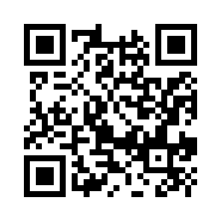





Modelo Integrado de Planeación y Gestión (MIPG)
@Supersubsidio
FO-COP-006 vr-1

Slide 2

¿Qué es MIPG?
El Modelo Integrado de Planeación y Gestión (MIPG) Es un marco de referencia para dirigir, planear, ejecutar, hacer seguimiento, evaluar y controlar la gestión de las entidades y organismos públicos, con el fin de generar resultados que atiendan los planes de desarrollo y resuelvan las necesidades y problemas de los ciudadanos, con integridad y calidad en el servicio
@Supersubsidio
FO-COP-006 vr-1

Slide 3
¿Para qué sirve?
Es un marco de referencia porque contempla un conjunto de conceptos, elementos, criterios, que permiten llevar a cabo la gestión de las entidades públicas.
Enmarca la gestión en la calidad y la integridad, al buscar su mejoramiento permanentemente para garantizar los derechos, satisfacer las necesidades y expectativas de la ciudadanía.
El fin de la gestión es generar resultados con valores, es decir, bienes y servicios que tengan efecto en el mejoramiento del bienestar de los ciudadanos, obtenidos en el marco de los valores del servicio público (Honestidad, Respeto, Compromiso, Diligencia y Justicia).
✓ Busca generar valor público a través de la entrega de resultados que respondan y satisfagan las necesidades y demandas de los ciudadanos.
MIPG opera a través de un conjunto de 7 dimensiones que agrupan las políticas de gestión y desempeño institucional, implementadas de manera articulada e intercomunicada, permitirán que el modelo funcione.
@Supersubsidio
FO-COP-006 vr-1

Slide 4
Dimensiones y políticas
1. Talento Humano | Talento humano
 | Integridad
2. Direccionamiento Estratégico y Planeación | Planeación Institucional
 | Gestión presupuestal y eficiencia del gasto público
 | Compras y Contratación Pública
3. Gestión con Valores para Resultados | Transparencia, acceso a la información pública y lucha contra la corrupción
 | Fortalecimiento organizacional y simplificación de procesos
 | Servicio al ciudadano
 | Participación ciudadana en la gestión pública
 | Racionalización de trámites
@Supersubsidio
FO-COP-006 vr-1

Slide 5
Dimensiones y políticas
3. Gestión con Valores para Resultados | Gobierno digital
 | Seguridad digital
 | Defensa jurídica
 | Mejora normativa
4. Evaluación de resultados | Seguimiento y evaluación del desempeño institucional
5. Información y comunicación | Gestión documental
 | Gestión de la información estadística
6. Gestión del Conocimiento y la Innovación | Gestión del conocimiento y la innovación
7. Control Interno | Control interno
@Supersubsidio
FO-COP-006 vr-1

Slide 6
1. Dimensión: Talento Humano
@Supersubsidio
FO-COP-006 vr-1

Slide 7
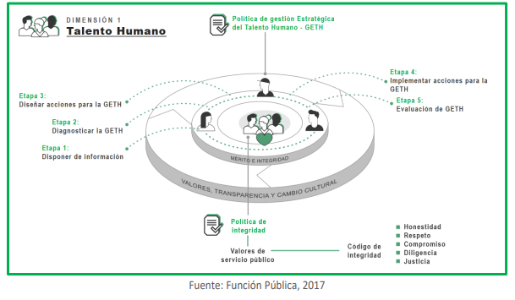
1. Dimensión: Talento Humano
Descripción:
MIPG concibe al talento humano como es el activo más importante con el que cuentan las entidades y como el gran factor de éxito que les facilita la gestión y el logro de sus objetivos y resultados. El talento humano, es decir, todas las personas que laboran en la administración pública, en el marco de los valores del servicio público, contribuyen con su trabajo, dedicación y esfuerzo al cumplimiento de la misión estatal, a garantizar los derechos y a responder las demandas de los ciudadanos.
@Supersubsidio
FO-COP-006 vr-1

Slide 8

1. Dimensión: Talento Humano
Alcance de la dimensión:
Ofrece a la entidad pública las herramientas para gestionar adecuadamente su talento humano a través del ciclo de vida del servidor público (ingreso, desarrollo y retiro ), de acuerdo con las prioridades estratégicas de la entidad, las normas que les rigen en materia de personal, y la garantía del derecho fundamental al diálogo social y a la concertación como principal mecanismo para resolver las controversias laborales.
@Supersubsidio
FO-COP-006 vr-1

Slide 9
1.2 Política de Gestión Estratégica del Talento Humano
El propósito es permitir que las entidades cuenten con talento humano integral, idóneo, comprometido y transparente, que contribuya a cumplir con la misión institucional y los fines del Estado, para lograr su propio desarrollo personal y laboral. También exige la alineación de las prácticas de talento humano con los objetivos y con el propósito fundamental de la entidad. Para lograr una GETH se hace necesario vincular desde la planeación al talento humano, de manera que esa área pueda ejercer un rol estratégico en el desempeño de la entidad, por lo que requiere del apoyo y compromiso de la alta dirección.
Etapas de la Política de Gestión Estratégica del Talento Humano
Etapa 1
Etapa 2
Etapa 3
Diagnosticar la Gestión Estratégica del Talento Humano: Se utiliza una herramienta denominada Matriz de GETH, que contiene un inventario de variables para dar cumplimiento a los lineamientos de la política. Con base en ellos, la entidad identifica fortalezas y aspectos a mejorar
Disponer de información:
Es indispensable que la entidad disponga de información oportuna y actualizada a fin de contar con insumos confiables para una gestión con impacto en la labor de los servidores y en el bienestar de los ciudadanos
Diseñar acciones para la Gestión Estratégica del Talento Humano.
Se diseñan las acciones que le permitirán avanzar. Se utiliza un formato asociado a la Matriz, denominado plan de acción, en el que se describen una serie de pasos para que las entidades, con base en los resultados del diagnóstico, establezcan los aspectos a priorizar.
@Supersubsidio
FO-COP-006 vr-1

Slide 10
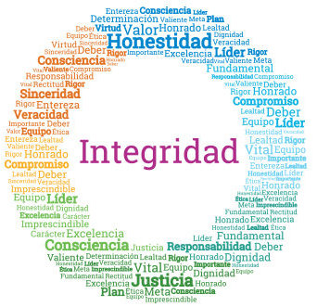
1.3 Política de Integridad
Tiene como propósito institucionalizar la cultura de integridad como un proceso amplio y transversal al servicio público para garantizar el desempeño institucional responsable y el comportamiento probo de los servidores en función del interés general, a partir de:
La apropiación de los valores del servicio público;
Fortalecer e integrar mecanismos, instrumentos administrativos y orientaciones que garanticen la idoneidad en la prestación del servicio; y
La apertura del servidor público al diálogo con la ciudadanía.
@Supersubsidio
FO-COP-006 vr-1

Slide 11
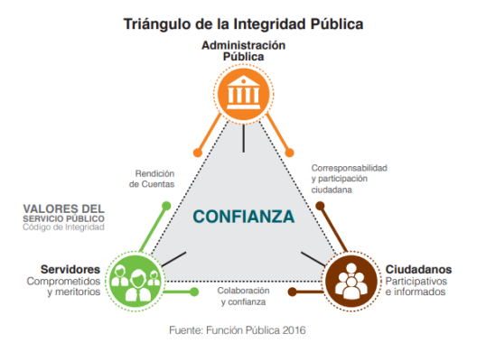
1.3 Política de Integridad
La política de integridad pública se concibe a partir del funcionamiento de un triángulo que articula, acciones que desarrollan las entidades, los servidores y los ciudadanos
@Supersubsidio
FO-COP-006 vr-1

Slide 12

1.3 Política de Integridad
Lineamientos generales para la implementación
Promueve la adopción del enfoque de Estado abierto como una forma de relacionamiento entre todos los actores de la institucionalidad pública y la sociedad, la integridad se convierte en un elemento transversal en el servicio público orientado a una transformación cultural que afiance el cuidado de los recursos públicos, priorizando el interés general por encima de los intereses privados y garantizando el diálogo con la ciudadanía como actor fundante del servicio público.
@Supersubsidio
FO-COP-006 vr-1

Slide 13
1.4 ATRIBUTOS DE LA DIMENSIÓN DE TALENTO HUMANO
Los siguientes atributos permitirán constatar que las entidades han logrado la consolidación de la presente dimensión:
Vinculado mediante el mérito, que responde a los perfiles y competencias definidos para atender las prioridades estratégicas y satisfacer las necesidades de los grupos de valor.
Gestionado de acuerdo con las prioridades fijadas en la dimensión de Direccionamiento Estratégico y Planeación.
Vinculado de acuerdo con la naturaleza de los empleos, la normatividad que los regula y que responde a la estructura óptima de la entidad.
Conocedor de las políticas institucionales, del Direccionamiento Estratégico y Planeación, de los procesos de operación y
de su rol fundamental dentro de la entidad.
@Supersubsidio
FO-COP-006 vr-1

Slide 14

1.4 ATRIBUTOS DE LA DIMENSIÓN DE TALENTO HUMANO
Fortalecido en sus conocimientos y competencias, de acuerdo con las necesidades institucionales.
Comprometido a llevar a cabo sus funciones bajo atributos de calidad en busca de la mejora y la excelencia.
Comprometido y ejerciendo en su actuación los valores del servicio público.
Con condiciones de salud y seguridad en el trabajo que preservan su bienestar y con mínimos niveles de riesgos
materializados.
Con altos índices de productividad y cumplimiento de resultados.
Preparado física y emocionalmente para el retiro de la entidad por la culminación de su ciclo laboral
@Supersubsidio
FO-COP-006 vr-1

Slide 15
2. Dimensión: Direccionamiento Estratégico y Planeación
@Supersubsidio
FO-COP-006 vr-1

Slide 16
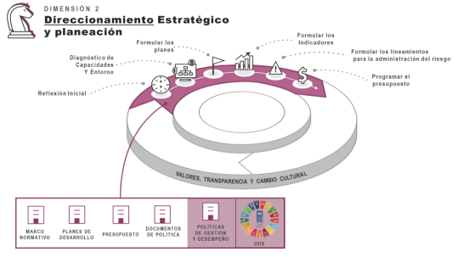
2. Dimensión: Direccionamiento Estratégico y Planeación
Descripción:
MIPG tiene como condición que las entidades tengan claro el horizonte a corto y mediano plazo que le permita definir la ruta estratégica que guiará su gestión institucional, con miras a satisfacer las necesidades de sus grupos de valor, así como fortalecer su confianza y legitimidad. En torno a la satisfacción de las necesidades ciudadanas, las entidades focalizan sus procesos y el uso de sus recursos.
@Supersubsidio
FO-COP-006 vr-1

Slide 17

2. Dimensión: Direccionamiento Estratégico y Planeación
Con esta dimensión, y la implementación de las políticas, se logra cumplir el objetivo de MIPG “Agilizar, simplificar y flexibilizar la operación de las entidades para la generación de bienes y servicios que resuelvan efectivamente las necesidades de los ciudadanos”
Alcance de la dimensión:
El propósito es definir la ruta estratégica que guiará su gestión institucional, con miras a garantizar los derechos, satisfacer las necesidades y solucionar los problemas de los ciudadanos destinatarios de sus productos y servicios, así como fortalecer la confianza ciudadana y la legitimidad.
@Supersubsidio
FO-COP-006 vr-1

Slide 18

2. Dimensión: Direccionamiento Estratégico y Planeación
Lineamientos generales para su implementación:
  1. Tener en claridad en los siguientes aspectos: ¿Cuál es el propósito fundamental -misión, razón de ser u objeto social- para el cual fue creada la entidad?, ¿Para quién y para qué lo debe hacer?, ¿Cuáles son las prioridades identificadas por la entidad y señaladas en los planes de desarrollo nacionales y territoriales?
  2. Se debe adelantar un diagnóstico de capacidades y entornos: Es necesario que la entidad identifique sus capacidades para desarrollar su gestión y atender su propósito fundamental.
  3. Se deben formular los planes de acción anual: debe especificar en él los objetivos, las estrategias, los proyectos, las metas, los responsables, los planes generales de compras y la distribución presupuestal de sus proyectos de inversión.
  4. Se deben atender las recomendaciones para la formulación de los indicadores.
  5. Atender las recomendaciones para formular los lineamientos para administración del riesgo - Política de Riesgo:
@Supersubsidio
FO-COP-006 vr-1

Slide 19
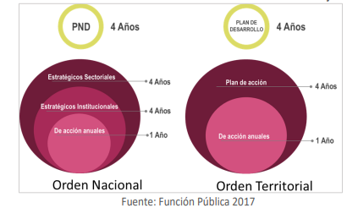
2.1 Política de Planeación Institucional
El propósito de esta política es permitir que las entidades definan la ruta estratégica y operativa que guiará la gestión de la entidad, con miras a satisfacer las necesidades de sus grupos de valor. Definida como resultado de un proceso de participación de sus grupos de valor.
Lineamientos:
Claridad cual es el propósito d la organización, misión, razón de ser u objeto social para la cual fue creada.
Para quien y para que lo debe hacer.
Prioridades identificadas por la entidad y señaladas en el Plan Nacional de Desarrollo.
Capacidad de la organización.
@Supersubsidio
FO-COP-006 vr-1

Slide 20
2.1 Política de Planeación Institucional
A través de una planeación integral se busca orientar las capacidades de las entidades hacia el logro de los resultados y simplificar y racionalizar la gestión en lo referente a la generación y presentación de planes, reportes e informes. El mayor reto es enfocarse en lo crucialmente importante (priorización) y lograr su ejecución, al tiempo que debe convivir con la cotidianidad de la gestión.
@Supersubsidio
FO-COP-006 vr-1

Slide 21

2.2 Política de Gestión Presupuestal y Eficiencia del Gasto Público
El propósito de esta política es permitir que las entidades utilicen los recursos presupuestales de que disponen de manera apropiada y coherente con el logro de metas y objetivos institucionales, ejecutar su presupuesto de manera eficiente, austera y transparente y llevar un adecuado control y seguimiento.
El Ministerio de Hacienda asesora y orienta a todas las entidades públicas a lo largo del ciclo de proceso de programación y ejecución presupuestal a través de la página www.minhacienda.gov.co
@Supersubsidio
FO-COP-006 vr-1

Slide 22

2.2 Política de Gestión Presupuestal y Eficiencia del Gasto Público
Lineamientos:
Desagregar el presupuesto para cada vigencia en el aplicativo (SIIF Nación).
Formular el Programa Anual Mensualizado de Caja PAC y el Plan Anual de Adquisiciones – PAA.
El PAC es un instrumento mediante el cual se define el monto máximo mensual de fondos disponibles en la Cuenta Única Nacional.
El PAC es elaborado con la asesoría de la Dirección General de Crédito Público y Tesoro Nacional de MinHacienda y teniendo en cuenta las metas financieras establecidas por el CONFIS
@Supersubsidio
FO-COP-006 vr-1

Slide 23
2.3 Política de Compras y Contratación Pública
La compra pública es un asunto estratégico para el Estado, pues las políticas gubernamentales se materializan a través de adquisiciones y contratos. De esta forma, un buen sistema de contratación estatal, permite cumplir oportunamente los objetivos de las entidades y garantizar resultados satisfactorios en términos de eficacia, eficiencia, economía, publicidad y transparencia. Adicionalmente, la compra pública permite a las entidades estatales desarrollar acciones institucionales que superan su capacidad organizacional instalada.
@Supersubsidio
FO-COP-006 vr-1

Slide 24
Lineamientos Generales para la Implementación de la Política de Compras y Contratación Pública
Las entidades estatales deben desarrollar estas etapas que llevarán a implementar una gestión estratégica de las compras y contrataciones públicas de manera eficaz y efectiva:
Estructurar el Plan Anual de Adquisiciones -PAA-.
Incorporar prácticas de Análisis de Datos
Incorporar prácticas de Abastecimiento Estratégico.
Promover la competencia.
Implementar Lineamientos de Buenas Prácticas (Guías, Manuales) y Documentos Estándar desarrollados por Colombia Compra Eficiente.
Emplear la plataforma transaccional SECOP II para facilitar la celeridad, economía y simplicidad en las actuaciones administrativas.
Hacer uso de Instrumentos de Agregación de Demanda de la Tienda Virtual del Estado Colombiano.
@Supersubsidio
FO-COP-006 vr-1

Slide 25

2.4 Atributos de la Dimensión de Direccionamiento Estratégico y Planeación
Direccionamiento estratégico:
Orientado al propósito fundamental para el cual fue creada la entidad y a la generación de valor público
Que responde al análisis del contexto externo e interno y a su capacidad para lograr los resultados
Comunicado e interiorizado por todos los servidores y contratistas
Con clara definición de roles y responsabilidades
Basado en principios de integridad y legalidad
Con metas estratégicas de gran alcance, coherentes con el propósito y las necesidades de los grupos de valor
Que permite la articulación interinstitucional y alianzas estratégicas, así como la inclusión de mejores prácticas
@Supersubsidio
FO-COP-006 vr-1

Slide 26
2.4 Atributos de la Dimensión de Direccionamiento Estratégico y Planeación
Planeación Institucional:
Definida como resultado de un proceso de participación de sus grupos de valor
Articulada con los planes de desarrollo nacional o territorial según sea el caso y el Direccionamiento Estratégico
Articulada con los recursos físicos, de infraestructura, tecnológicos, entre otros, disponibles
Con resultados anuales para el cumplimiento de las metas estratégicas
Orientada a resultados y a satisfacer las necesidades de sus grupos de valor, con los recursos necesarios que aseguren su cumplimiento
Soportada en un esquema de medición para su seguimiento y mejora
Con riesgos identificados y controles definidos para asegurar el cumplimiento de gestión institucional
Que incorpore las acciones a desarrollar para las demás dimensiones de MIPG
@Supersubsidio
FO-COP-006 vr-1

Slide 27

2.4 Atributos de la Dimensión de Direccionamiento Estratégico y Planeación
Presupuesto:
Programado de manera técnica y realista y con criterios de austeridad
Basado en evidencias
Orientado a resultados
Coherente con las metas y objetivos de la entidad
Gestión presupuestal:
Que incorpore procesos de adquisición de bienes y servicios acorde con el marco normativo
Que cuente con mecanismos internos de seguimiento y control presupuestal
@Supersubsidio
FO-COP-006 vr-1

Slide 28

2.4 Atributos de la Dimensión de Direccionamiento Estratégico y Planeación
Uso integral de las plataformas transaccionales de compra pública (Tienda Virtual del Estado Colombiano y SECOP II)
Implementación efectiva de las prácticas y estrategias de análisis de datos y abastecimiento estratégico.
Incremento de la participación y la competencia efectiva de proponentes y proveedores.
Aplicación efectiva de las buenas prácticas en compras y contratación difundidas por la Agencia Nacional de Contratación Públicas a través de Guías y Manuales.
Uso de todos los Instrumentos de Agregación de Demanda disponibles en la Tienda Virtual para las categorías de gasto de la Entidad.
Mejor uso de los recursos públicos.
@Supersubsidio
FO-COP-006 vr-1

Slide 29

2.4 Atributos de la Dimensión de Direccionamiento Estratégico y Planeación
Cumplimiento de la Planeación Estratégica.
Atención efectiva de las necesidades de los ciudadanos.
Bienes, servicios y obras que soportan la gestión de las entidades estatales.
Cumplimiento de los principios de la Función Administrativa en los procesos de contratación estatal.
Cumplimiento normativo y técnico por parte de ordenadores de gasto, ejecutores y supervisores de la contratación pública.
@Supersubsidio
FO-COP-006 vr-1

Slide 30
3. Dimensión: Gestión Con Valores Para Resultados
@Supersubsidio
FO-COP-006 vr-1

Slide 31
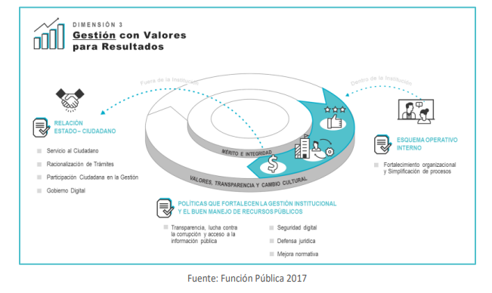
3. DIMENSIÓN: GESTIÓN CON VALORES PARA RESULTADOS
Descripción:
MIPG facilita que la gestión de las entidades esté orientada hacia el logro de resultados en el marco de la integridad. Para esto, pone en marcha los cursos de acción o trayectorias de implementación definidas en la dimensión de Direccionamiento Estratégico y Planeación y contando con el talento humano disponible en la entidad.
@Supersubsidio
FO-COP-006 vr-1

Slide 32
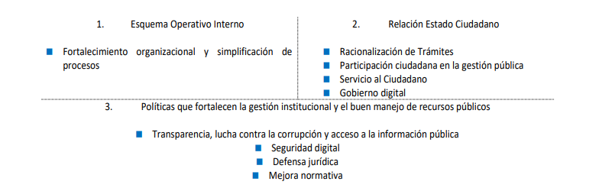
3. DIMENSIÓN: GESTIÓN CON VALORES PARA RESULTADOS
En esta Dimensión se abordan los aspectos más importantes que debe atender una organización para cumplir con las funciones y competencias que le han sido asignadas. Para ello, esta dimensión se entenderá desde tres perspectivas:
@Supersubsidio
FO-COP-006 vr-1

Slide 33
3.1 Política de Fortalecimiento Organizacional y Simplificación de Procesos
El propósito de esta política es fortalecer las capacidades organizacionales mediante la alineación entre la estrategia institucional y el modelo de operación por procesos, la estructura y la planta de personal, de manera que contribuyan a la generación de mayor valor público en la prestación de bienes y servicios, aumentando la productividad estatal.
Lineamientos:
Entender la situación, enmarcada en el análisis de capacidades y entornos del Direccionamiento Estratégico y la Planeación.
Diseñar o rediseñar lo necesario, para ello se requiere revisar técnicamente si la arquitectura institucional es la más adecuada.
Trabajar por procesos, lo cual permite la mejora de las actividades de la administración.
@Supersubsidio
FO-COP-006 vr-1

Slide 34
3.2 Política de servicio al ciudadano
Tiene como propósito garantizar el acceso efectivo, oportuno y de calidad de los ciudadanos a sus derechos en todos los escenarios de relacionamiento con el Estado.
Esto es así por cuanto, uno de los fines esenciales del Estado es servir a la comunidad, razón por la cual, la implementación de la política de servicio al ciudadano trasciende la atención oportuna y con calidad de requerimientos ciudadanos, a la garantía de derechos y deberes, a través de escenarios de relacionamiento dialogantes, incluyentes y que construyan confianza.
@Supersubsidio
FO-COP-006 vr-1

Slide 35

3.2 Política de servicio al ciudadano
Lineamientos:
Orientan a las entidades en su implementación en el marco de las dimensiones establecidas en MIPG y su articulación con otras políticas de gestión y desempeño institucional; particularmente, entre las políticas que buscan mejorar la relación del Estado con la ciudadanía en todos los niveles de relacionamiento, particularmente, entre las políticas que buscan mejorar la relación del Estado con la ciudadanía en todos los niveles de relacionamiento, es decir, las políticas de transparencia y acceso a la información pública, racionalización de trámites, participación ciudadana y rendición de cuentas, y servicio al ciudadano.
@Supersubsidio
FO-COP-006 vr-1

Slide 36
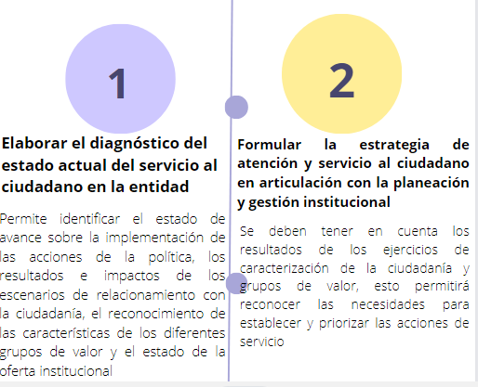
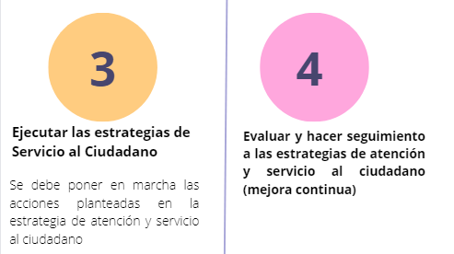
3.2 Política de servicio al ciudadano
Actividades que deben tenerse en cuenta para la construcción de la estrategia anual de atención y servicio al ciudadano
@Supersubsidio
FO-COP-006 vr-1

Slide 37
3.3 Política de Simplificación, Racionalización y Estandarización de trámites
Para lograrlo se realiza mediante:
La simplificación, estandarización, eliminación, optimización y automatización de trámites
La simplificación, estandarización, eliminación, optimización y automatización de otros procedimientos administrativos (OPAS)
La implementación de consultas de acceso a información pública, es decir, la disposición de información relacionada con trámites u otros procedimientos administrativos (OPAS) a la cual puede acceder la ciudadanía de manera digital, inmediata y gratuita para el ejercicio de un derecho, una actividad u obligación.
Tiene como propósito facilitar a los ciudadanos el acceso a sus derechos, el cumplimiento de sus obligaciones de manera ágil y efectiva, reduciendo costos, tiempos, documentos y procesos en su interacción con el Estado
@Supersubsidio
FO-COP-006 vr-1

Slide 38
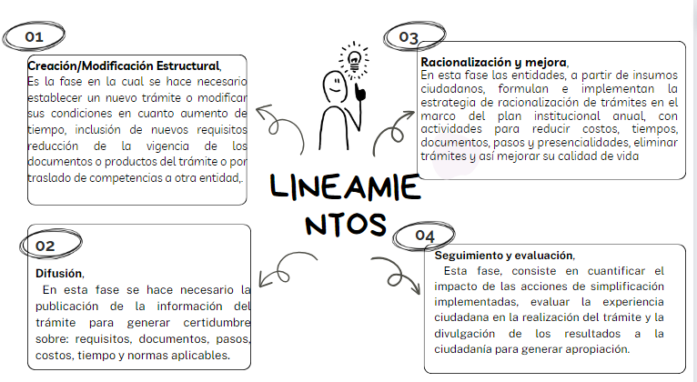
3.3 Política de Simplificación, Racionalización y Estandarización de trámites
@Supersubsidio
FO-COP-006 vr-1

Slide 39
3.4 Política de Participación Ciudadana en la Gestión Pública
Tiene como propósito orientar a las entidades para que garanticen la incidencia y contribución efectiva de la ciudadanía y sus organizaciones en los procesos de diagnóstico, planeación, ejecución y evaluación -incluyendo la rendición de cuentas - de su gestión, a través de diversos espacios, mecanismos, canales y prácticas de participación ciudadana, contribuyendo al logro de los resultados institucionales y a la satisfacción de las necesidades y derechos de la ciudadanía y grupos de valor.
@Supersubsidio
FO-COP-006 vr-1

Slide 40

3.4 Política de Participación Ciudadana en la Gestión Pública
LINEAMIENTOS GENERALES PARA LA IMPLEMENTACIÓN
Se debe diseñar, implementar, evaluar y mejorar acciones en la estrategia anual en el marco de la planeación institucional, que promuevan la participación ciudadana en todo el ciclo de la gestión pública (diagnóstico, formulación, implementación y evaluación). Desde el ejercicio de diagnóstico y planeación, se debe incluir de manera explícita la forma como se facilitará y promoverá la participación ciudadana
@Supersubsidio
FO-COP-006 vr-1

Slide 41

3.4 Política de Participación Ciudadana en la Gestión Pública
Descripción de pasos generales para, la formulación, implementación y evaluación de la estrategia de participación ciudadana en la gestión pública integrada a la planeación institucional:
1.Elaborar el diagnóstico del estado actual de la participación ciudadana en la entidad y generar capacidades institucionales
2. Formular e implementar la estrategia de participación ciudadana en la gestión, articulada a la planeación y gestión institucional
3. Evaluar la estrategia de Participación Ciudadana
@Supersubsidio
FO-COP-006 vr-1

Slide 42

3.5 Política Gobierno Digital
Propende por la transformación digital pública. Con esta política pública se busca fortalecer la relación Ciudadano - Estado, mejorando la prestación de servicios por parte de las entidades, y generando confianza en las instituciones que conforman la administración pública y el Estado en general, a través del uso y aprovechamiento de las TIC. Hace parte del Modelo Integrado de Planeación y Gestión - MIPG y se integra con las políticas de Gestión y Desempeño Institucional.
@Supersubsidio
FO-COP-006 vr-1

Slide 43

3.5 Política Gobierno Digital
Lineamientos Generales para su implementación:
Los lineamientos para la implementación de la Política de Gobierno Digital están previstos en el Manual del Gobierno Digital, el cual es un instrumento centralizado, estandarizado y fácil de uso, donde encuentran todo lo que necesitan las entidades públicas para transformarse digitalmente. A través del siguiente enlace se puede consultar el Manual Interactivo de Gobierno Digital: https://gobiernodigital.mintic.gov.co/portal/Manual-de-Gobierno-Digital/
@Supersubsidio
FO-COP-006 vr-1

Slide 44
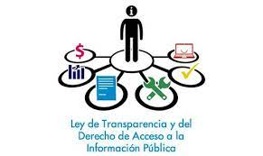
3.6 Política de Transparencia, acceso a la información pública y lucha contra la corrupción
Permite a la entidad articular acciones para la prevención, detección e investigación de los riesgos de en los procesos de la gestión administrativa y misional de las entidades públicas, así como garantizar el ejercicio del derecho fundamental de acceder a la información pública a los ciudadanos y responderles de buena fe, de manera adecuada, veraz, oportuna y gratuita a sus solicitudes de acceso a la información pública.
Todas las entidades se encuentran obligadas a implementar el estatuto anticorrupción y la ley de transparencia y acceso a la información.
@Supersubsidio
FO-COP-006 vr-1

Slide 45
3.7 Política de Seguridad Digital
Con la política se fortalecen las capacidades de las múltiples partes interesadas para identificar, gestionar, tratar y mitigar los riesgos de seguridad digital en sus actividades socioeconómicas en el entorno digital, así como en la creación e implementación de instrumentos de resiliencia, recuperación y respuesta nacional en un marco de cooperación, colaboración y asistencia. Lo anterior, con el fin de contribuir al crecimiento de la economía digital nacional, lo que a su vez impulsará una mayor prosperidad económica y social en el país.
@Supersubsidio
FO-COP-006 vr-1

Slide 46


3.7 Política de Seguridad Digital
Lineamientos generales para su implementación:
En los Comités Sectoriales de Gestión y Desempeño se darán las directrices para su implementación. Además, la articulación en materia de Seguridad Digital estará a cargo del enlace sectorial de seguridad digital quien será el encargado de rendir cuentas al Coordinador Nacional de Seguridad Digital acerca de la implementación de la Política Nacional de Seguridad Digital en el respectivo sector.
En el Comité Institucional de Gestión y Desempeño se debe articular los esfuerzos, recursos, metodologías y estrategias para asegurar la implementación de la política. Para ello, se debe designar un responsable de Seguridad Digital que también es el responsable de la Seguridad de la Información en la entidad, el cual debe pertenecer a un área transversal que haga parte de la Alta Dirección.
@Supersubsidio
FO-COP-006 vr-1

Slide 47
3.8 Política de Defensa Jurídica
Busca que las entidades orienten sus actividades en el marco de un modelo de Gerencia Jurídica Pública eficiente y eficaz que permita lograr de manera sostenible una disminución del número de demandas en su contra y del valor de las condenas a su cargo. Mejorando el desempeño en la etapa judicial y en la recuperación por vía de la acción de repetición o del llamamiento en garantía con fines de repetición de las sumas pagadas por sentencias, conciliaciones o laudos arbitrales cuando a ello haya lugar.
@Supersubsidio
FO-COP-006 vr-1

Slide 48
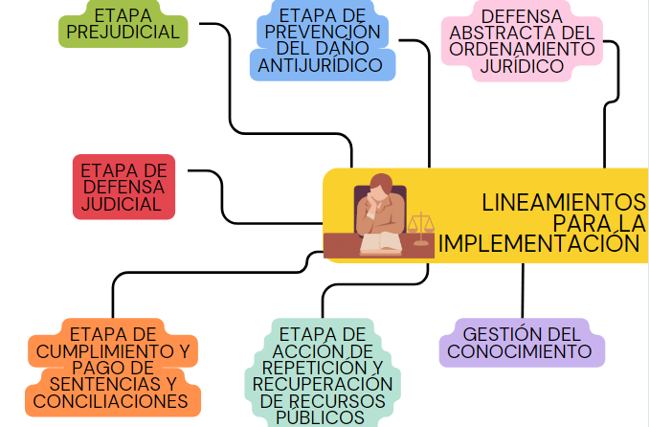
3.8 Política de Defensa Jurídica
@Supersubsidio
FO-COP-006 vr-1

Slide 49
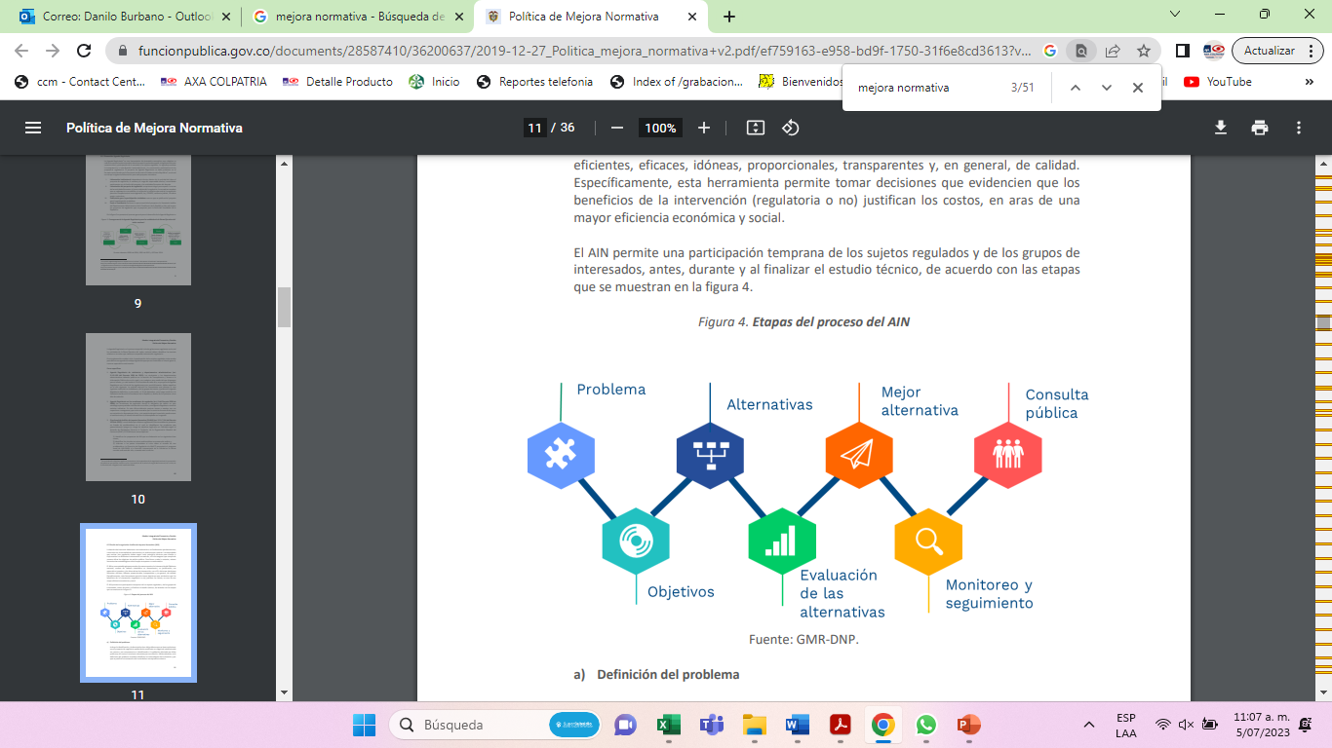
3.9 Política de Mejora normativa
Tiene como objetivo promover el uso de herramientas y buenas prácticas regulatorias, a fin de lograr que las normas expedidas por la Rama Ejecutiva del Poder Público, en los órdenes nacional y territorial, revistan los parámetros de calidad técnica y jurídica y resulten eficaces, eficientes, transparentes, coherentes y simples, en aras de fortalecer la seguridad jurídica y un marco regulatorio y reglamentario que facilite el emprendimiento, la competencia, la productividad, el desarrollo económico y el bienestar social.
Lineamientos para su implementación:
El Comité de Mejora Normativa ha elaborado un documento de política denominado “Política de Mejora Normativa” en el cual se encuentran todos los lineamientos generales para facilitar la implementación de la política en las entidades previstas en su ámbito de aplicación, en cuál se encuentra publicado a través de la Función pública
@Supersubsidio
FO-COP-006 vr-1

Slide 50
ATRIBUTOS PARA LA DIMENSIÓN GESTIÓN CON VALORES PARA RESULTADOS
Un servicio de calidad evidenciado de manera permanente en los comportamientos y actitudes de las personas que desarrollan labores en los diferentes canales de atención:
Respetuoso: reconocer a todas las personas y valorarlas sin desconocer sus diferencias.
Amable: ser gentil, cortés, agradable y servicial en la interacción con los demás.
Confiable: las respuestas y resultados deben ser certeras, basadas en normas y procedimientos.
Empático: comprender al otro permite ponerse en su lugar y entender sus necesidades o inquietudes con mayor precisión.
Incluyente: el servicio debe ser de la misma calidad para todos los ciudadanos, al reconocer y respetar la diversidad de todas las personas.
Oportuno: todas las respuestas o resultados deben darse en el momento adecuado, y cumplir los términos acordados con el ciudadano.
Efectivo: el proceso de servicio debe resolver exactamente lo requerido por el ciudadano.
Innovador: la gestión de servicio cambia y se debe reinventar de acuerdo con las necesidades de las personas, los desarrollos tecnológicos y de las experiencias de servicio de la entidad.
@Supersubsidio
FO-COP-006 vr-1

Slide 51
4. Dimensión: Evaluación De Resultados
@Supersubsidio
FO-COP-006 vr-1

Slide 52
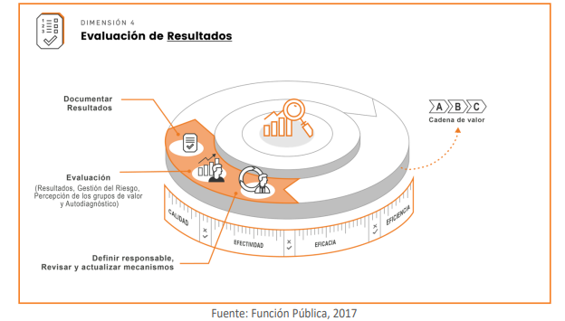
4. DIMENSIÓN: EVALUACIÓN DE RESULTADOS
Descripción:
Para MIPG es importante que las entidades conozcan de manera permanente los avances en su gestión y los logros de los resultados y metas propuestas, en los tiempos y recursos previstos y si general los efectos deseados para la sociedad; de igual manera, esto le permite introducir mejoras en la gestión.
Esta dimensión tiene como propósito promover en la entidad el seguimiento a la gestión y su desempeño, a fin de conocer permanentemente los avances en la consecución de los resultados previstos en su marco estratégico.
@Supersubsidio
FO-COP-006 vr-1

Slide 53

4. DIMENSIÓN: EVALUACIÓN DE RESULTADOS
Alcance :
Tiene como propósito promover en la entidad el seguimiento a la gestión y su desempeño, a fin de conocer permanentemente los avances en la consecución de los resultados previstos en su marco estratégico. Tener un conocimiento certero de cómo se comportan los factores más importantes en la ejecución de lo planeado, le permite a la entidad (i) saber permanentemente el estado de avance de su gestión, (ii) plantear las acciones para mitigar posibles riesgos que la puedan desviar del cumplimiento de sus metas, y (iii) al final del periodo, determinar si logró sus objetivos y metas en los tiempos previstos, en las condiciones de cantidad y calidad esperadas y con un uso óptimo de recursos. La Evaluación de Resultados permite también definir los efectos de la gestión institucional en la garantía de los derechos, satisfacción de necesidades y resolución de los problemas de los grupos de valor
@Supersubsidio
FO-COP-006 vr-1

Slide 54

4.1. política de Seguimiento y evaluación de la gestión institucional
Para facilitar el seguimiento y evaluación del desempeño institucional, es importante tener en cuenta los siguientes lineamientos:
Definir un área o servidor responsable del diseño, implementación y comunicación de los mecanismos de seguimiento y evaluación
Revisar y actualizar los indicadores y demás mecanismos de seguimiento y evaluación establecidos en la entidad y por otras autoridades
Evaluar el logro de los resultados : Para ello, se debe aplicar los indicadores definidos de acuerdo con las decisiones que la entidad haya asumido y las disposiciones establecidas en las normas y lineamientos de política frente a las maneras, plazos y poblaciones a quienes decide entregar la información del seguimiento y evaluación
@Supersubsidio
FO-COP-006 vr-1

Slide 55

4.1. política de Seguimiento y evaluación de la gestión institucional
Evaluar la gestión del riesgo en la entidad
valuar la percepción de los grupos de valor
Documentar los resultados de los ejercicios de seguimiento y evaluación
Utilizar y aprovechar los resultados de los seguimientos y evaluaciones para la mejora continua
Lineamientos generales para la implementación
1.Definir un área o servidor responsable del diseño, implementación y comunicación de los mecanismos de seguimiento y evaluación
2. Revisar y actualizar los indicadores y demás mecanismos de seguimiento y evaluación establecidos en la entidad y por otras autoridades
3. Evaluar el logro de los resultados
4. Evaluar la gestión del riesgo en la entidad
5. Evaluar la percepción de los grupos de valor
6. Documentar los resultados de los ejercicios de seguimiento y evaluación
7. Utilizar y aprovechar los resultados de los seguimientos y evaluaciones para la mejora continua
@Supersubsidio
FO-COP-006 vr-1

Slide 56


4.2 Atributos de la Dimensión
  Ejercicios de evaluación y seguimiento diseñados y planificados que establecen lo que se va a medir, cómo se va a medir y en qué momento
Evaluaciones que permiten a la entidad saber si logró sus objetivos y metas en los tiempos previstos, con las condiciones de cantidad y calidad esperadas y con el uso óptimo de recursos
Evaluaciones que determinen los efectos de la gestión institucional en la garantía de los derechos, satisfacción de las necesidades y atención de los problemas de los grupos de valor
Seguimiento y evaluación efectuados por los servidores que tienen a su cargo cada proyecto, plan, programa o estrategia, en sus diferentes etapas de desarrollo
@Supersubsidio
FO-COP-006 vr-1

Slide 57

4.2 Atributos de la Dimensión
  Ejercicios de evaluación y seguimiento diseñados y planificados que establecen lo que se va a medir, cómo se va a medir y en qué momento
Indicadores validados que brindan la información suficiente y pertinente para establecer el grado de avance o el logro de los objetivos y resultados esperados
Desviaciones detectadas en los avances de gestión e indicadores que permitan establecer las acciones preventivas, correctivas o de mejora, de manera inmediata
Seguimiento a los riesgos identificados de acuerdo con la política de administración de riesgos establecida por la entidad
productos y servicios y la satisfacción de los grupos de valor
@Supersubsidio
FO-COP-006 vr-1

Slide 58

4.2 Atributos de la Dimensión
  Ejercicios de evaluación y seguimiento diseñados y planificados que establecen lo que se va a medir, cómo se va a medir y en qué momento
Medición de la percepción y satisfacción ciudadana, como un ejercicio constante que permite identificar puntos críticos de trabajo, oportunidades de mejora, y necesidades de los grupos de valor
Evaluación de la alta dirección del desempeño institucional que permite generar lineamientos claros para la mejora
Análisis de la información y evaluación de los datos que surgen por el seguimiento y la evaluación para mejorar los productos y servicios y la satisfacción de los grupos de valor
Toma de decisiones basada en el análisis de los resultados de los seguimientos y evaluaciones, para lograr los resultados, gestionar más eficiente y eficazmente los recursos y facilitar la rendición de cuentas a los ciudadanos y organismos de control
Evaluación del cumplimiento de los atributos de calidad en el desempeño institucional para garantizar la satisfacción de los grupos de valor.
@Supersubsidio
FO-COP-006 vr-1

Slide 59
5. Dimensión: Información y Comunicación
@Supersubsidio
FO-COP-006 vr-1

Slide 60
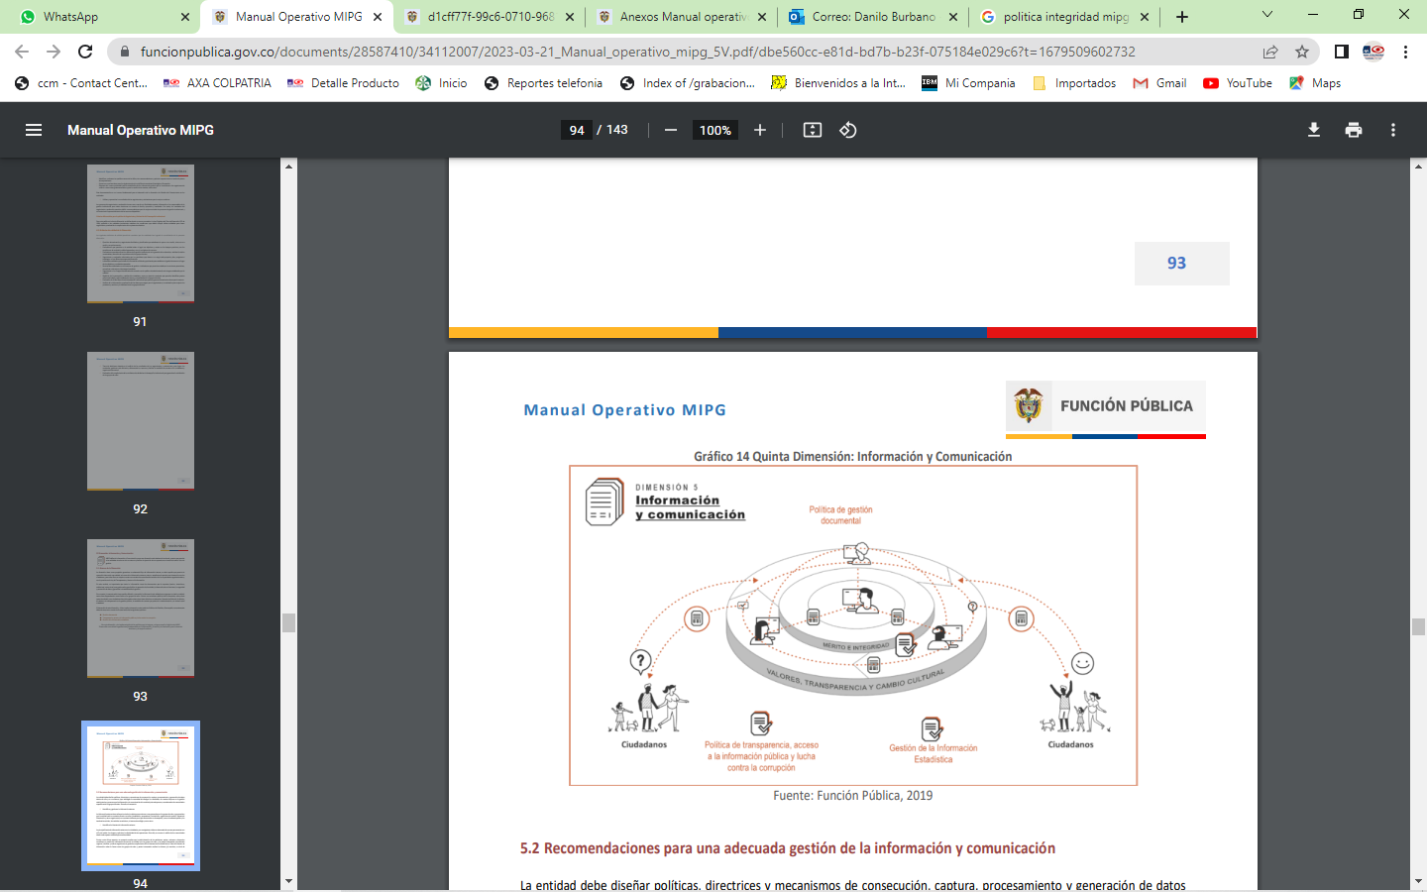
5. DIMENSIÓN: INFORMACIÓN Y COMUNICACIÓN
Descripción:
Es una dimensión articuladora de las demás, puesto que permite a las entidades vincularse con su entorno y facilitar la ejecución de sus operaciones a través de todo el ciclo de gestión.
Tiene como propósito garantizar un adecuado flujo de información interna, es decir aquella que permite la operación interna de una entidad, así como de la información externa, esto es, aquella que le permite una interacción con los ciudadanos; para tales fines se requiere contar con canales de comunicación acordes con las capacidades organizacionales y con lo previsto en la Ley de Transparencia y Acceso a la Información
@Supersubsidio
FO-COP-006 vr-1

Slide 61

5. DIMENSIÓN: INFORMACIÓN Y COMUNICACIÓN
Alcance:
Tiene como propósito garantizar un adecuado flujo de información interna, es decir aquella que permite la operación interna de una entidad, así como de la información externa, esto es, aquella que le permite una interacción con los ciudadanos; para tales fines se requiere contar con canales de comunicación acordes con las capacidades organizacionales y con lo previsto en la Ley de Transparencia y Acceso a la Información
@Supersubsidio
FO-COP-006 vr-1

Slide 62
Recomendaciones para una adecuada gestión de la información y comunicación
La entidad debe diseñar políticas, directrices y mecanismos de consecución, captura, procesamiento y generación de datos dentro de ella y en su entorno, que satisfagan la necesidad de divulgar los resultados, de mostrar mejoras en la gestión administrativa y procurar que la información y la comunicación de la entidad y de cada proceso, sea adecuada a las necesidades específicas de los grupos de valor. Para ello es necesario:
Identificar y gestionar la información externa
Identificar las fuentes de información externa
@Supersubsidio
FO-COP-006 vr-1

Slide 63


5.1 Política Gestión Documental (Política de Archivos y Gestión Documental)
El propósito de la política es lograr mayor eficiencia para la implementación de la gestión documental y Administración de Archivos para: propiciar la transparencia en la gestión pública y el acceso a los archivos como garante de los derechos de los ciudadanos, los servidores públicos y las entidades del Estado; recuperar, preservar y difundir el patrimonio documental de la nación en diferentes medios y soportes como fuente de memoria e identidad cultural; promover el gobierno abierto (transparencia, colaboración y participación) a través de los archivos como herramienta de control social de la gestión pública;
@Supersubsidio
FO-COP-006 vr-1

Slide 64

5.1 Política Gestión Documental (Política de Archivos y Gestión Documental)
Fomentar la modernización de los archivos a través de la generación de estrategias que propicien el uso de tecnologías y proyectos de innovación; impulsar en los servidores públicos, la cultura archivística y el desarrollo de estrategias que permitan fortalecer las capacidades para el adecuado manejo y tratamiento de los archivos; así como velar por la recuperación, protección y custodia de los Archivos de los Derechos Humanos, grupos étnicos, comunidades indígenas y población vulnerable.
@Supersubsidio
FO-COP-006 vr-1

Slide 65
5.1 Política Gestión Documental
(Política de Archivos y Gestión Documental)
Herramientas de apoyo a la comprensión y aprehensión de la gestión documental:
Caja de herramientas https://www.archivogeneral.gov.co/caja_de_herramientas/
Publicaciones http://www.archivogeneral.gov.co/consulte/recursos/publicaciones Infografías http://www.archivogeneral.gov.co/infografias-agn
Revista http://www.archivogeneral.gov.co/consulte/recursos/revista
OVAS http://www.archivogeneral.gov.co/ovas
Observatorios http://observatoriotic.archivogeneral.gov.co/ http://observatoriosna.archivogeneral.gov.co/
Conceptos técnicos http://observatoriotic.archivogeneral.gov.co/servicio-al-ciudadano/normatividad/facsconceptos-tecnicos/
Cursos virtuales http://e-learning.archivogeneral.gov.co/
Normativa http://repositorio.archivogeneral.gov.co/repositorio/collections/browse/
Portafolio de servicios http://www.archivogeneral.gov.co/sites/default/files/estructura_web/4_servicio_al_ciudadano/tr%c3%a1mite s%20y%20servicios/portafolio_servicios_agn.pdf
@Supersubsidio
FO-COP-006 vr-1

Slide 66
5.1 Política Gestión Documental
(Política de Archivos y Gestión Documental)
Lineamientos para la implementación:
    Las entidades deben incorporar en su planeación sectorial e institucional, una hoja de ruta que permita implementar el desarrollo de la función archivística en las entidades y organizaciones del Estado colombiano, para lo cual podrán contar con acciones en materia de archivos y gestión documental, guiadas por lineamientos y herramientas que contemplen los siguientes componentes:
    1.Estratégico: Comprende actividades relacionadas con el diseño, planeación, verificación, mejoramiento y sostenibilidad de la función archivística.
    2.Administración de archivos: Comprende el conjunto de estrategias organizacionales dirigidas a la planeación, dirección y control de los recursos físicos, técnicos, tecnológicos, financieros y del talento humano, necesarios para la realización de los procesos de la gestión documental y el eficiente funcionamiento de los archivos, en el marco de la administración institucional
@Supersubsidio
FO-COP-006 vr-1

Slide 67

5.1 Política Gestión Documental
(Política de Archivos y Gestión Documental)
Lineamientos para la implementación:
3.Tecnológico: Comprende las actividades relacionadas con la incorporación de las tecnologías de la información y las comunicaciones al desarrollo de la gestión documental y la administración de archivos.
4. Cultural: Comprende aspectos relacionados con la interiorización de una cultura archivística por el posicionamiento de la gestión documental que aporta a la optimización de la eficiencia y desarrollo organizacional y cultural de la entidad y la comunidad de la cual hace parte, mediante la gestión del conocimiento, gestión del cambio, la participación ciudadana, la protección del medio ambiente y la difusión
@Supersubsidio
FO-COP-006 vr-1

Slide 68
5.2 Política de Gestión de la Información Estadística
Busca que las Entidades generen y dispongan información estadística y fortalezcan sus registros administrativos de acuerdo con los lineamientos, normas y estándares estadísticos definidos por el líder de política. Garantizando una continua disponibilidad de información de calidad para la política pública y toma de decisiones basadas en evidencias, fomentando el dialogo social con la ciudadanía y los grupos de interés, en el marco de la construcción participativa de las soluciones sociales, y generando una herramienta de control político, fiscal, administrativo y social que permita transparencia en las soluciones del Estado.
@Supersubsidio
FO-COP-006 vr-1

Slide 69
5.2 Política de Gestión de la Información Estadística
La información estadística se constituye en un insumo para la política pública; en la medida que permite diagnosticar los problemas de la sociedad en los ámbitos sociodemográfico, económico y ambiental; y hacerle seguimiento a las acciones que se implementen para dar solución a las necesidades de la población
@Supersubsidio
FO-COP-006 vr-1

Slide 70
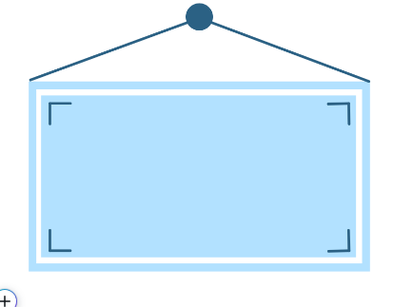


Lineamientos generales para la implementación de la Política de Gestión de la Información Estadística
Las líneas de la política de gestión de la información estadística se desarrollan a partir de los siguientes mecanismos:
✓ Planificación Estadística : se busca que las entidades puedan definir estrategias y acciones para mejorar la producción, accesibilidad y uso de la información estadística, así como fortalecer sus registros administrativos en el corto, el mediano y el largo plazo.
✓ Fortalecimiento de registros administrativos : e busca que las entidades puedan mejora la calidad, uso y aprovechamiento estadístico de los registros a partir de la identificación de las fortalezas y debilidades; establecer e implementar un plan de fortalecimiento dirigido a mejorar su calidad e incrementar su uso y aprovechamiento estadístico
✓ Calidad Estadística: pueden contar con información relevante, accesible, precisa, oportuna y comparable; para la toma de decisiones basada en evidencia; Así como el control social, político, administrativo y fiscal.
@Supersubsidio
FO-COP-006 vr-1

Slide 71

ATRIBUTOS DIMENSIÓN: INFORMACIÓN Y COMUNICACIÓN :
✓ Necesidades de información identificadas para la gestión interna y para atender los requerimientos de los grupos de valor
✓ Información disponible en lenguaje claro y sencillo para ofrecer a los ciudadanos con claras condiciones de tiempo, modo y lugar en las que podrán solucionar sus inquietudes y gestionar sus trámites
✓ Información necesaria para el análisis y gestión de los procesos de la entidad y la toma de decisiones basada en la evidencia
✓ Sistema de información documentado, que permite monitorear periódicamente la gestión de la entidad y realizar los ajustes necesarios, para alcanzar los resultados esperados
✓ Información considerada como un activo de la entidad para la generación de conocimiento
✓ Información disponible, integra y confiable para el análisis, la identificación de causas, la generación de acciones de mejora y la toma de decisiones
@Supersubsidio
FO-COP-006 vr-1

Slide 72

ATRIBUTOS DIMENSIÓN: INFORMACIÓN Y COMUNICACIÓN :
✓ Canales de comunicación identificados y apropiados donde se difunde información sobre las políticas, el direccionamiento estratégico, la planeación y los resultados de gestión de la entidad, promoviendo la transparencia en la gestión y la integridad de los servidores públicos
✓ Canales de comunicación identificados y apropiados a través de los cuales se transmite información de interés a los grupos de valor de la entidad, promoviendo la transparencia en la gestión y la integridad de los servidores públicos
✓ Mejoramiento en los procesos de gestión de la entidad como resultado de la producción y análisis de la Información
✓ Información segura que no se afecta durante los procesos de producción, análisis, transmisión, publicación y conservación
✓ La información que se soporta en el uso de las TIC, se genera, procesa y transmite de manera segura, garantizando su disponibilidad, integridad y veracidad.
✓ Gestión de la información que asegura la conservación de la memoria institucional y la evidencia en la defensa jurídica de la entidad
@Supersubsidio
FO-COP-006 vr-1

Slide 73
ATRIBUTOS DIMENSIÓN: INFORMACIÓN Y COMUNICACIÓN :
✓ Mejora en los canales de información internos y externos, como resultado de la evaluación de la efectividad de los mismos
✓ Planificación estadística como parte de la planeación institucional de las entidades
✓ Toma de decisiones basada en evidencia a partir de información estadística y registros administrativos de calidad
✓ Bases de datos de los registros administrativos interoperables
✓ Registros administrativos fortalecidos, disponibles como información pública a la ciudadanía y útiles para la toma de decisiones y el control de la gestión
✓ Bases de datos de los registros administrativos y de las operaciones estadísticas anonimizadas ✓ Procesos estadísticos que cumplen los lineamientos y requisitos establecidos por el líder de la política
✓ Documentación de los procesos estadísticos, registros administrativos e indicadores actualizados y disponibles para la ciudadanía y demás partes interesadas
✓ Información estadística y registros administrativos disponibles y accesibles para el diálogo entre Estado, los ciudadanos y demás partes interesadas.
@Supersubsidio
FO-COP-006 vr-1

Slide 74
6. Dimensión: Gestión del Conocimiento y la Innovación
@Supersubsidio
FO-COP-006 vr-1

Slide 75
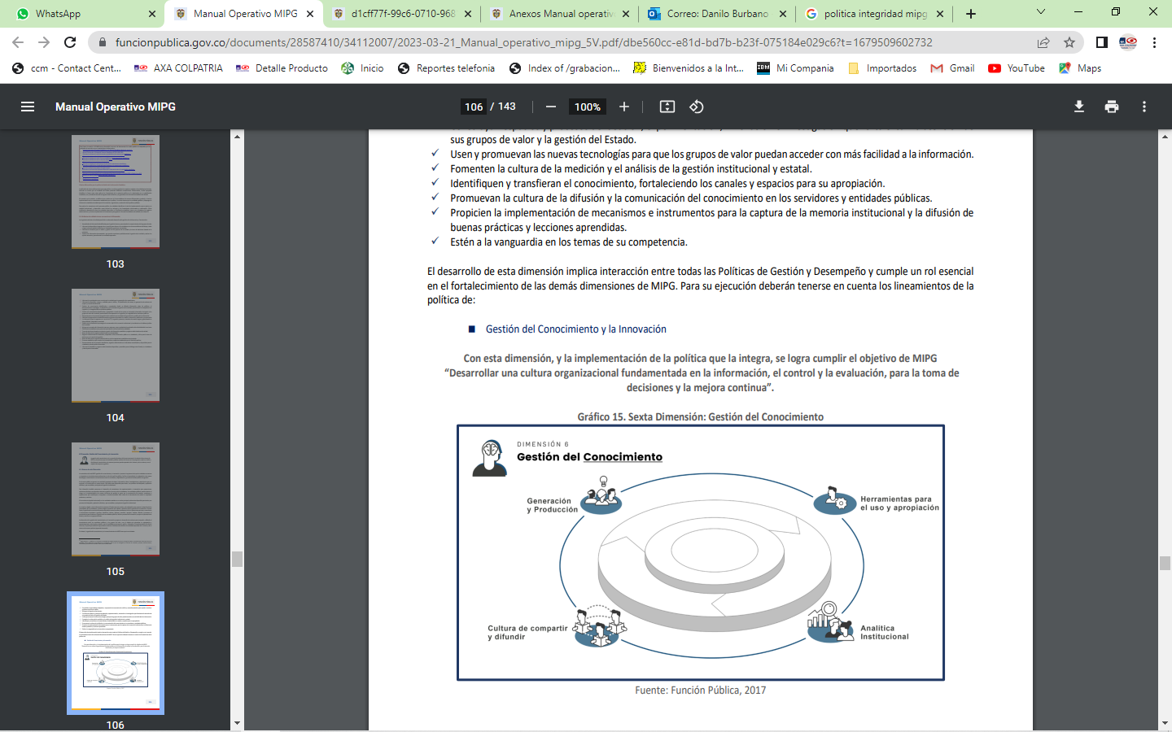
6. DIMENSIÓN: GESTIÓN DEL CONOCIMIENTO Y LA INNOVACIÓN
Descripción:
La gestión del conocimiento y la innovación fortalece de forma transversal a las demás dimensiones de MIPG en tanto busca que las entidades públicas analicen las formas en las que genera, captura, evalúa y distribuye el conocimiento, de manera que estas puedan aprender de sí mismas y de su entorno, con el objetivo de mejorar su gestión.
@Supersubsidio
FO-COP-006 vr-1

Slide 76

6. DIMENSIÓN: GESTIÓN DEL CONOCIMIENTO Y LA INNOVACIÓN
Alcance:
En el sector público se genera una cantidad importante de datos, información, ideas, investigaciones y experiencias que, en conjunto, se transforman en conocimiento. Este debe estar disponible para todos, con procesos de búsqueda y aplicación efectivos, que consoliden y enriquezcan la gestión institucional.
Plantea la importancia de que las entidades conserven y compartan su conocimiento para dinamizar el ciclo de la política pública, facilitar el aprendizaje y la adaptación a las nuevas tecnologías, interconectar el conocimiento entre los servidores y dependencias y promover buenas prácticas de gestión.
@Supersubsidio
FO-COP-006 vr-1

Slide 77

6.1 Política de Gestión del conocimiento y la innovación
Tiene como propósito facilitar el aprendizaje y la adaptación de las entidades a los cambios y a la evolución de su entorno, a través de la gestión de un conocimiento colectivo y de vanguardia, que permita generar productos/servicios adecuados a las necesidades de los ciudadanos y, además, propicie su transformación en entidades que a través de su dinámica, faciliten la innovación institucional en el marco de un Estado eficiente y productivo.
@Supersubsidio
FO-COP-006 vr-1

Slide 78

6.1 Política de Gestión del conocimiento y la innovación
Lineamientos generales:
Para contribuir a la comprensión de la dimensión se debe entender el conocimiento como la suma de ideas, datos, información, procesos y productos generados por los servidores públicos de las entidades. En este orden, el conocimiento se produce a través de la experiencia, el aprendizaje constante, la adaptación al cambio y se consolida con su generación permanente, preservación y difusión
El conocimiento en las entidades se presenta de distintas formas, una de ellas es el conocimiento intangible que se manifiesta en las capacidades de las personas, su intelecto, experiencia y su habilidad para proponer soluciones; en términos técnicos esto es el conocimiento tácito
@Supersubsidio
FO-COP-006 vr-1

Slide 79

6.1 Atributos de la Dimensión: Gestión de conocimiento y la innovación
✓ Gestión documental y recopilación de información de los productos generados por todo tipo de fuente.
✓ Memoria institucional recopilada y disponible para consulta y análisis.
✓ Impulso a la investigación y a la innovación institucional.
✓ Bienes o productos entregados a los grupos de valor, como resultado del análisis de las necesidades y de la implementación de ideas innovadoras de la entidad.
✓ Espacios de trabajo que promueven el análisis de la información y la generación de nuevo conocimiento.
✓ Comunidades de práctica y redes de conocimiento.
✓ Los resultados de la gestión de la entidad se incorporan en bases de datos y repositorios de conocimiento, de fácil acceso, sencillos para su consulta, análisis y mejora.
✓ Decisiones institucionales incorporadas en los sistemas de información y disponibles.
✓ Espacios para difundir lecciones aprendidas y buenas prácticas.
✓ Alianzas estratégicas donde se compartan y revisen experiencias con otros, generando mejora en sus procesos y resultados.
@Supersubsidio
FO-COP-006 vr-1

Slide 80
7. Dimensión: Control Interno
@Supersubsidio
FO-COP-006 vr-1

Slide 81
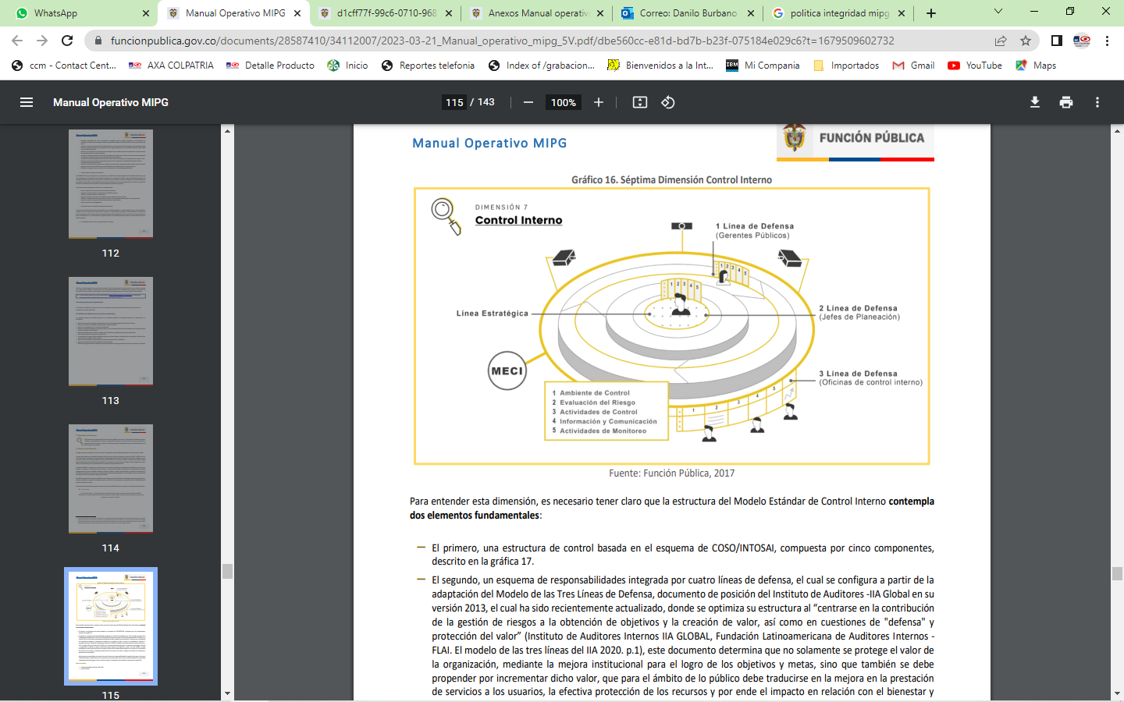
7. Dimensión: Control Interno
Descripción:
MIPG promueve el mejoramiento continuo de las entidades, razón por la cual éstas deben establecer acciones, métodos y procedimientos de control y de gestión del riesgo, así como mecanismos para la prevención y evaluación de éste. El Control Interno es la clave para asegurar razonablemente que las demás dimensiones de MIPG cumplan su propósito.
@Supersubsidio
FO-COP-006 vr-1

Slide 82
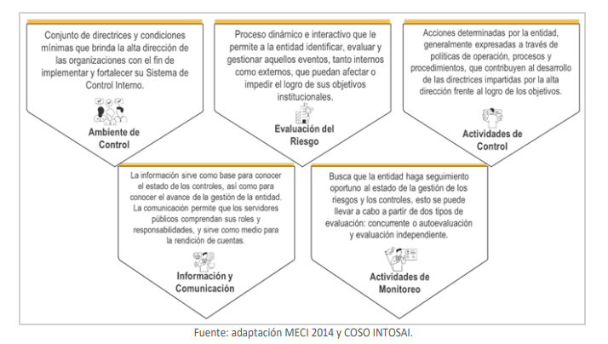
Componentes del Modelo Estándar de Control Interno MECI
Lineamientos generales:
Todas las entidades cuentan con una estructura para la gestión y adecuada operación, dentro de la cual se encuentran inmersos los controles; para las entidades objeto de aplicación de MIPG, esta estructura la determina dicho Modelo. La actualización del MECI a través de MIPG.
@Supersubsidio
FO-COP-006 vr-1

Slide 83
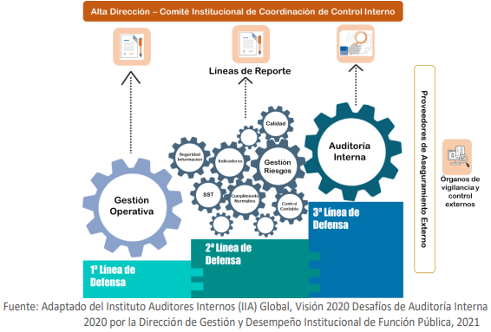
Líneas de defensa
La anterior estructura definida para el MECI está acompañada de un esquema de asignación de responsabilidades y roles para la gestión del riesgo y el control, el cual se distribuye en diversos servidores de la entidad, no siendo ésta una tarea exclusiva de las oficinas de control interno.
@Supersubsidio
FO-COP-006 vr-1

Slide 84
Autodiagnóstico para la Política de Control Interno
En el caso de la Política de Control Interno se cuenta con una herramienta que permite que cada entidad evalúe semestralmente su Sistema de Control Interno de manera integral y permitirle al jefe de control interno o quien haga sus veces llevar a cabo el informe de evaluación independiente sobre el mismo para su publicación cada seis (6) meses, en el sitio web de la entidad, en cumplimiento en el artículo 156 del Decreto 2106 de 2019.
@Supersubsidio
FO-COP-006 vr-1

Slide 85
7.1 Atributos de la Dimensión: de control interno
Estándares de conducta y de integridad que direccionan el quehacer institucional
Niveles de autoridad y responsabilidad apropiadas que facilitan la consecución de los objetivos institucionales
Monitorear el entorno institucional que permite la identificación de los riesgos y sus posibles causas.
Riesgos identificados y gestionados que permiten asegurar el cumplimiento de los objetivos.
Actividades de control establecidas que permiten mitigación de los riesgos a niveles aceptables.
Información comunicada a nivel interno y externo que facilita la gestión de la entidad.
Auditoría interna que genera valor agregado a la entidad.
Auditoría interna que asegura la calidad de su proceso auditor.
@Supersubsidio
FO-COP-006 vr-1

Slide 86
Gracias
@Supersubsidio
FO-COP-006 vr-1

